Slide 1
VYUŽITÍ ICT PŘI VÝUCE CHEMIE NA SŠ
Mgr. Petra Čadová

Slide 2
TEORETICKÁ ČÁST
Výuka
Metody slovní (vyprávění, vysvětlování, přednáška, práce s textem, rozhovory).
Metody názorně demonstrační (předvádění a pozorování, práce s obrazem, instruktáž).
Metody dovednostně-praktické (napodobování, manipulování, vytváření dovedností, produkční metody).
Badatelsky orientovaná výuka

Slide 3
TEORETICKÁ ČÁST
Vztah mezi ICT a oblastí Přírodovědné vzdělávání v RVP SOŠ
  Obory: praktická sestra
zdravotnické lyceum

Slide 4
HARDWARE
počítače, notebooky, tablety, dataprojektory,
digitální kamery, digitální fotoaparáty, termokamera,
interaktivní tabuli, dotykový displej,
virtuální realita,
mobilní telefony,
měřící systém Pasco,
multimediální učebna

Slide 5
SOFTWARE
Kancelářský balík
Forms (Office 365)
OneDrive
Moodle
Internet (youtube, FB, aplikace, freeware…)

Slide 6
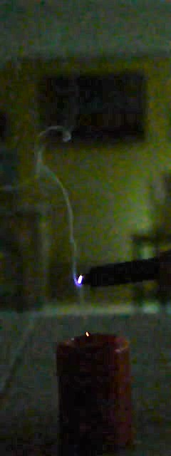
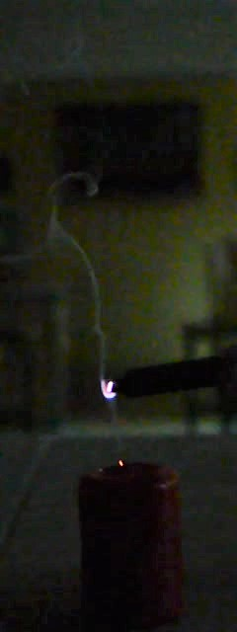
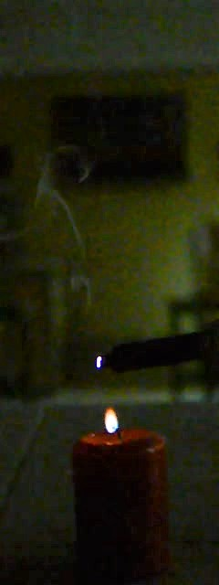
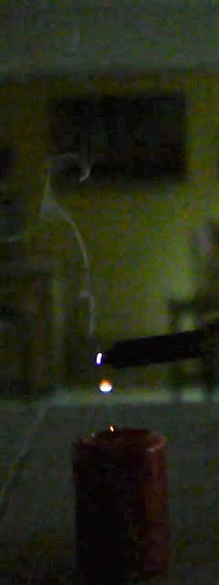
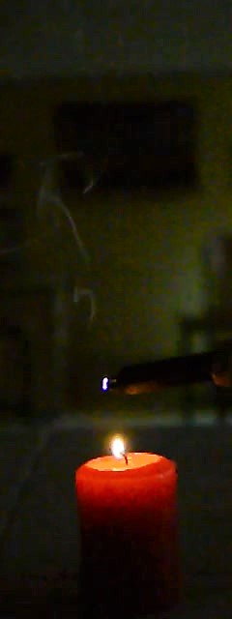
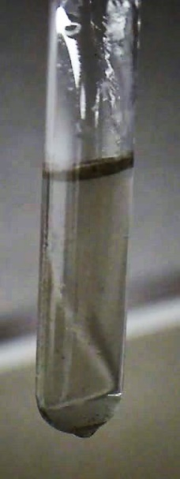
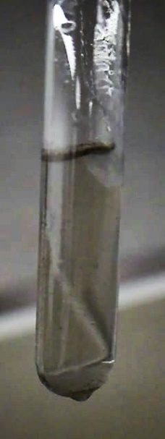
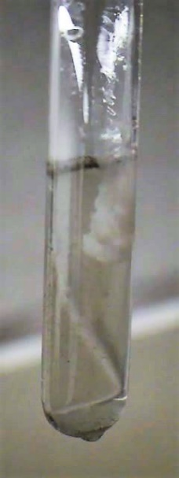
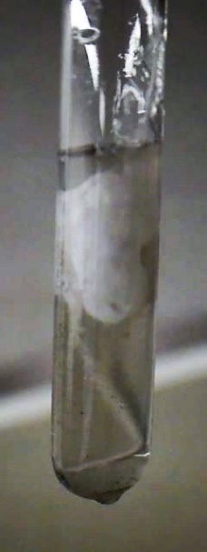
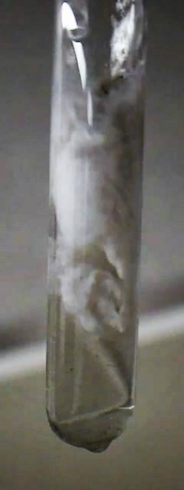
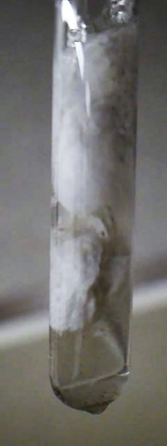
Ukázky použití
(fotoaparátu)
Obr.: Snímky přiskočení plamene (Nikon 1 J3, 400 sn./s záznam žáci)
Obr.: Srážecí reakce (Nikon 1 J3, 400 sn./s záznam žáci)

Slide 7
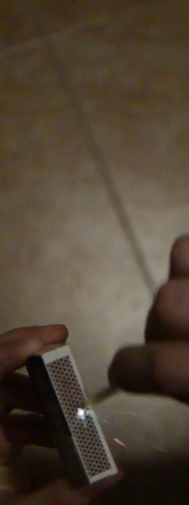
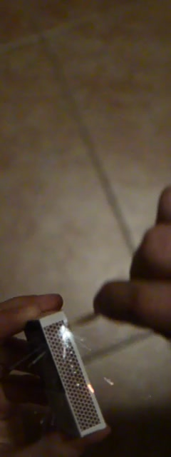
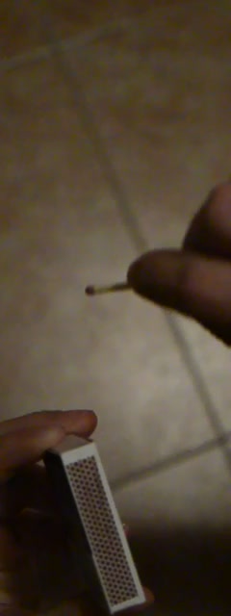
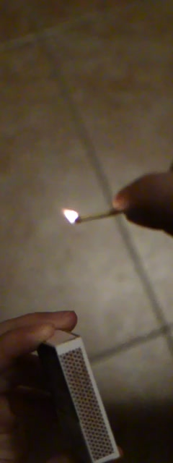
Ukázky použití
(fotoaparátu)
Obr.: Tření hlavičky zápalky o škrtátko krabičky (Nikon 1 J3, 400 sn./s záznam žáci)

Slide 8
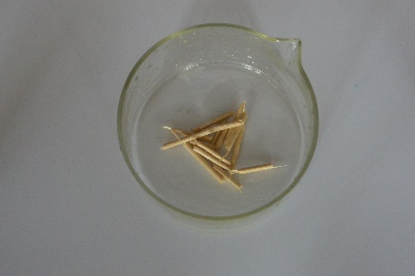
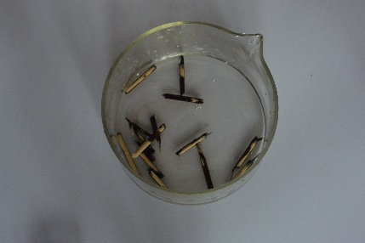
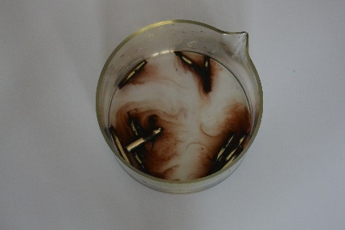
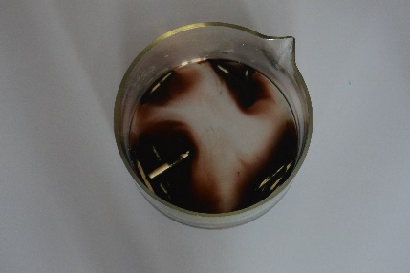
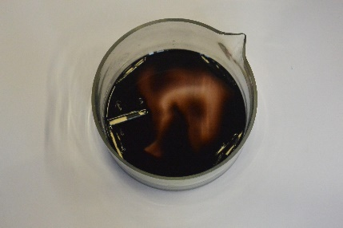
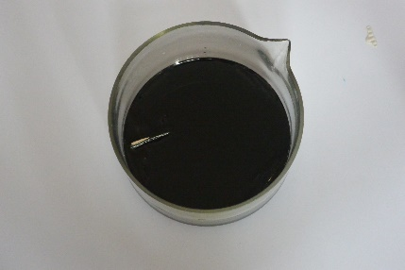
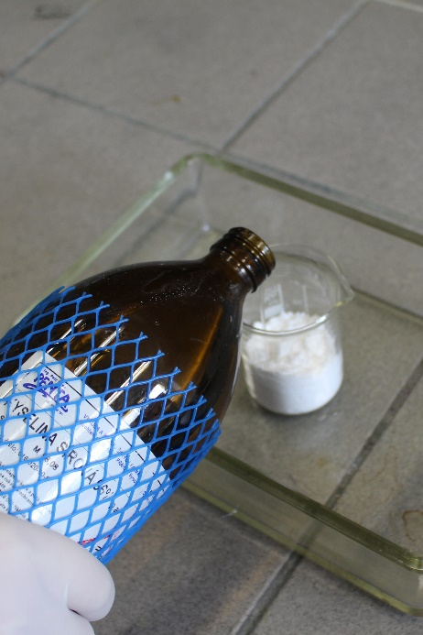
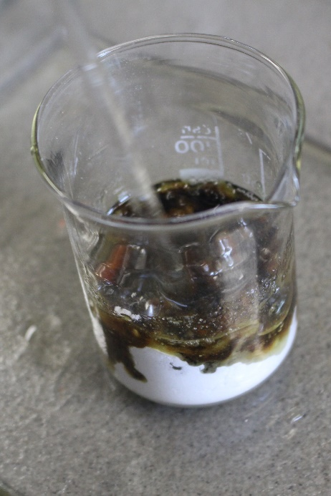
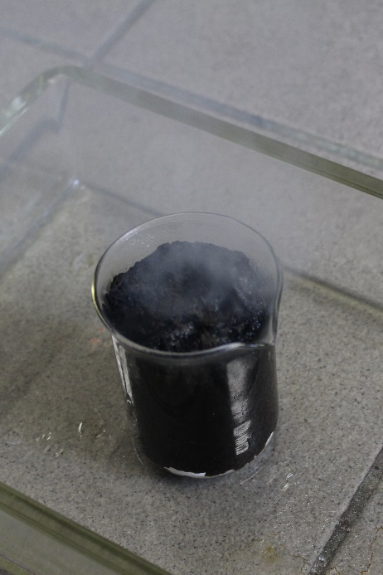
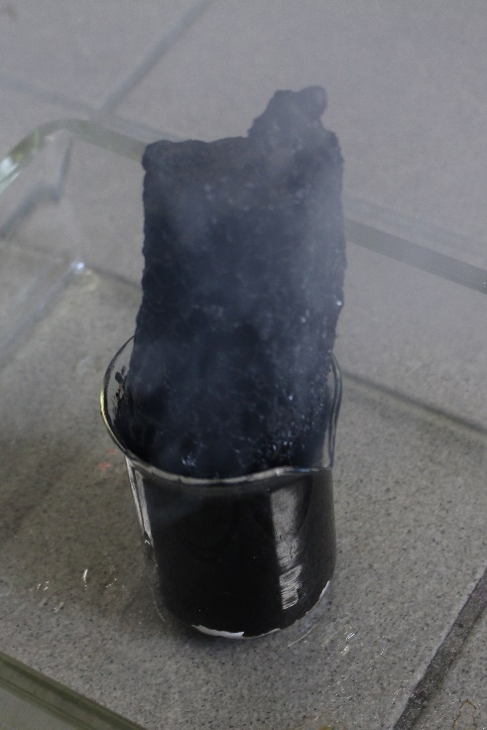
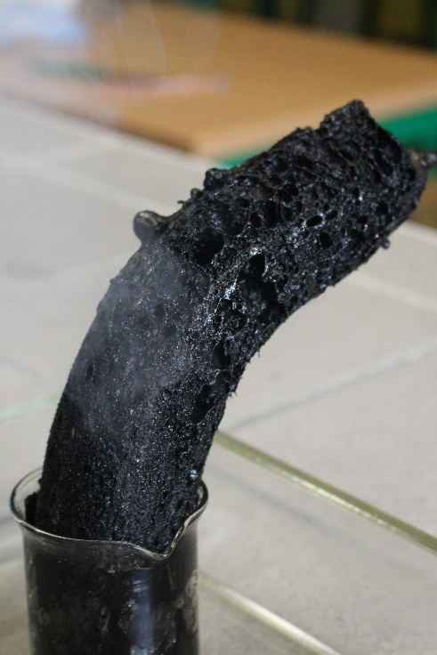
Ukázky použití
(fotoaparátu, mobilu)
(v intervalech postupně 1 s, 2 minuty, 5 minut, 30 minut, 10 hodin)
Vysvětlení dehydratačních účinků kyseliny na látky přírodního původu

Slide 9
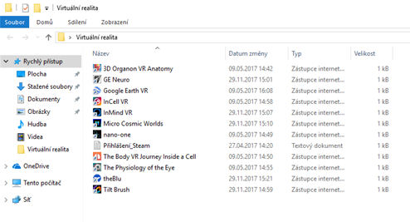
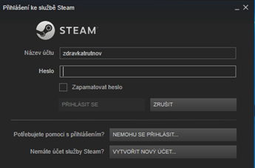
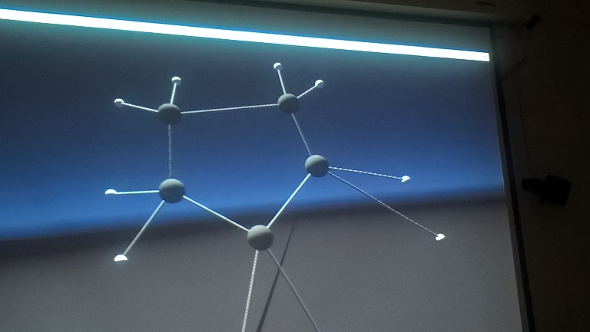
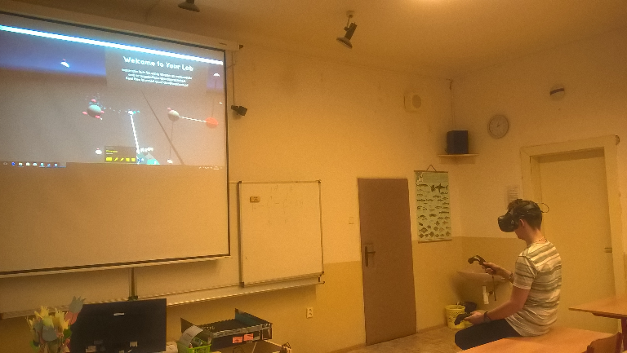
Ukázky použití
(virtuální realita)
Obr.: Ukázka použití VR při hodině (snímek učitel)

Slide 10
Ukázky použití
(internetu)
Multimediální učebnice | http://www.e-chembook.eu/
Názvosloví | https://www.nazvoslovi.cz/
Anorg. chemie názvosloví | http://anorganika.gfxs.cz/index.php?id=1
 | http://organika.gfxs.cz/
Didaktické hry v chemii | http://www.ped.muni.cz/wchem/hry1.htm
Pokusy | https://studiumchemie.cz/experiment/
 | http://rena.sulcova.sweb.cz/
Periodická soustava | https://www.ptable.com/?lang=cs
 | http://www.prvky.com/periodicka-tabulka.html
 | http://www.chemickeprvky.cz/
Mnemotechnická pomůcka | https://www.tabulka.cz/ruzne/mnemotechnicke_pomucky.asp
Nezkreslená věda | https://www.youtube.com/watch?v=nLUspwYZI98
 | https://www.youtube.com/watch?v=-p8326ceods
 | https://www.youtube.com/watch?v=IoZXfAm6rF0
Modely molekul | http://www.chemeddl.org/resources/models360/models.php

Slide 11
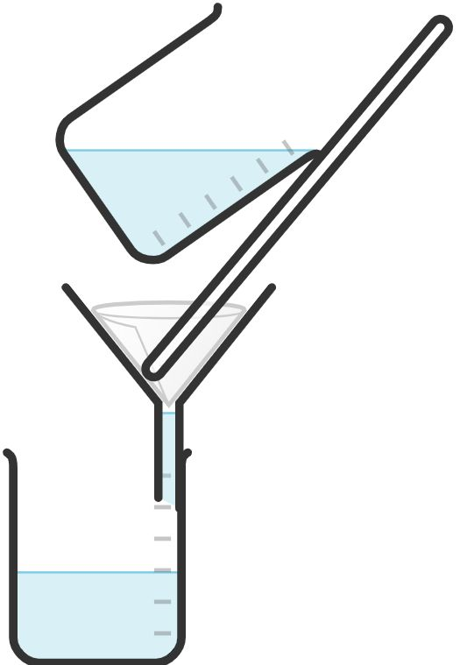
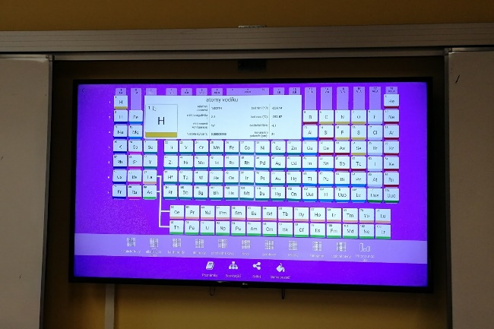
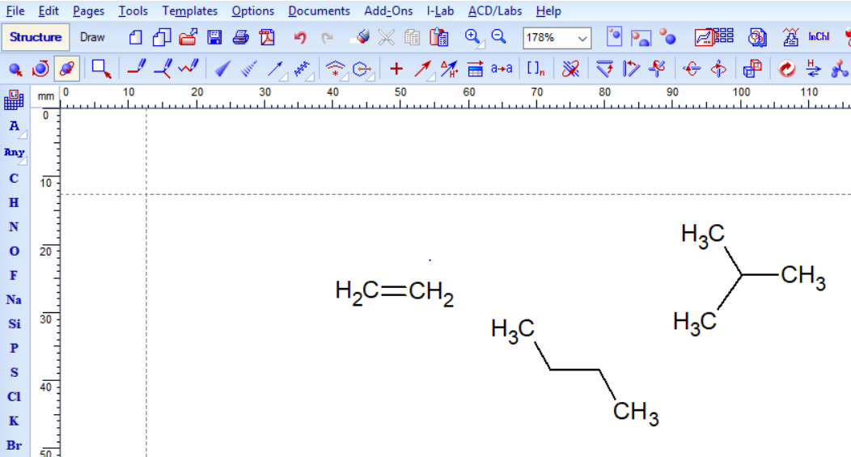
Ukázky použití
(aplikace)
chemix.org
ChemSketch
Moodle
Corinth

Slide 12
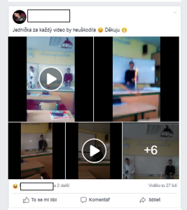
Ukázky použití
(mobil)

Slide 13
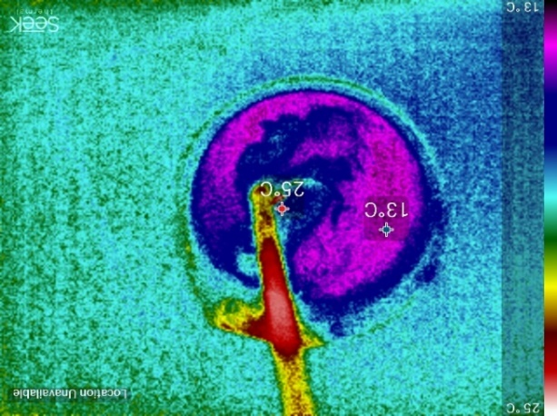
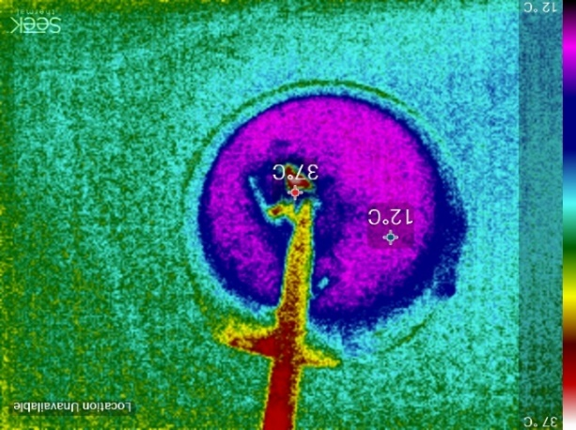
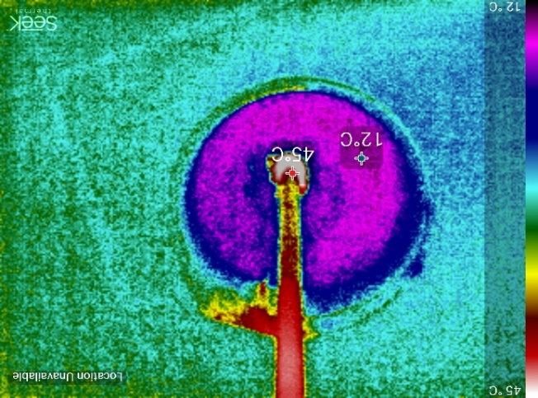
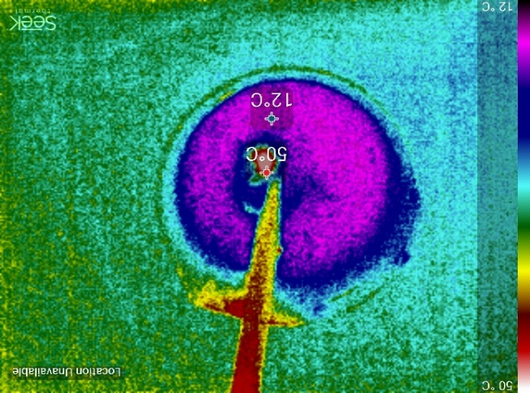
Ukázky použití
(termokamera)
Obr. 8: Ředění kyseliny sírové (Tablet Lenovo s připojenou externí termokamerou ThermalSeek, záznam učitel)

Slide 14
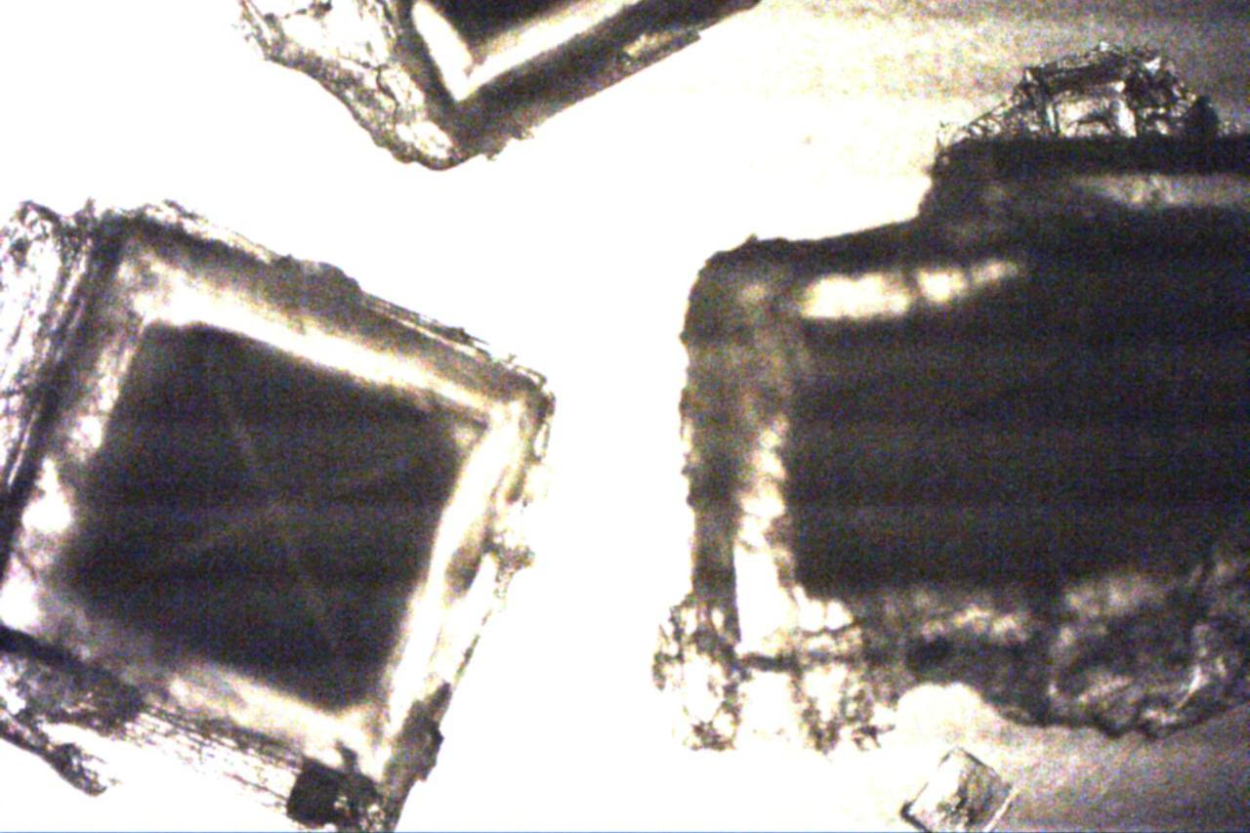
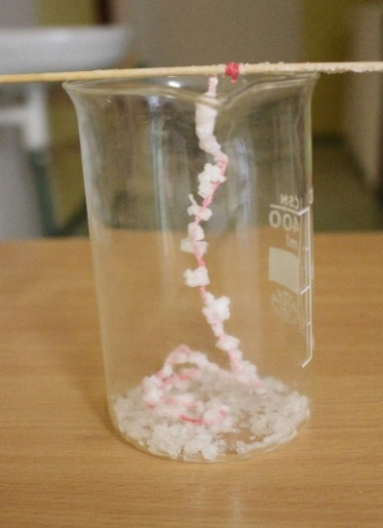
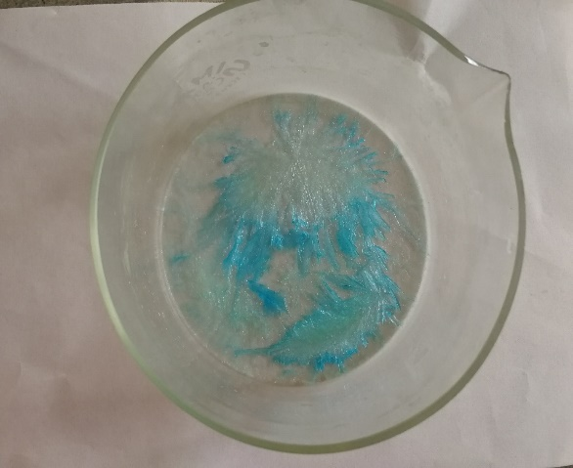
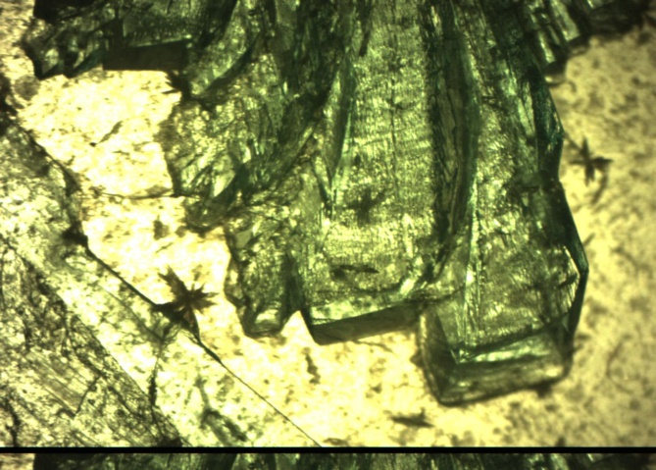
Ukázky použití
(mikroskopu)
Krystalizace

Slide 15
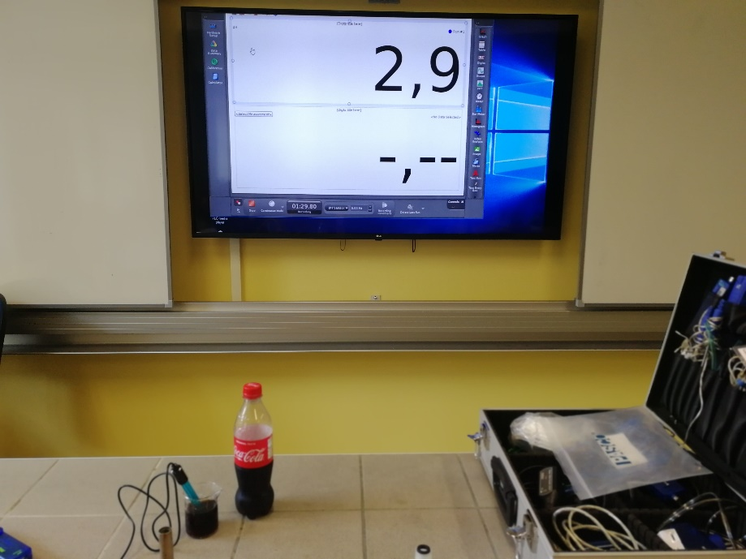
Ukázky použití
(Pasco)
pH metr, teploměr a teploměr typu K (na extrémní teploty), Geaiger Müllerův počítač

Slide 16
Obecné přínosy používání ICT prostředků
Pro žáky
ICT prostředky podporují kreativitu žáků,
ICT prostředky poskytnou okamžitý přístup do světa znalostí a výzkumu,
ICT prostředky přispívají ke zlepšení prezenčních dovedností,
ICT prostředky zefektivňují proces učení,
ICT prostředky zvyšují motivaci žáků k osvojení nových poznatků a dovedností.
ICT umožňuje žákům ve větší míře aktivně participovat na vlastní výuce (zkoušení různých možností řešení problémů, vyhledávání informací, vytváření prezentací své práce, sdílení dat apod.),
ICT umožňuje rychlé zpracovávání získaných dat, jejich archivaci a sdílení,
ICT umožňuje vizualizaci některých procesů a jevů, které by žákovu pozorování jinak nebyly dostupné,
ICT umožňuje jeden z více způsobů komunikace mezi učitelem a žákem.

Slide 17
Obecné přínosy používání ICT prostředků
Pro pedagogy
ICT usnadňuje proces výuky (prezentace, ukládání materiálů na konkrétní, žákům dostupná místa, snadná práce s úpravou a doplňováním existujících materiálů apod.),
ICT usnadňuje vyhledávání potřebných materiálů pro výuku,
ICT umožňuje vizualizaci experimentů, které nemohou být z důvodů bezpečnosti ve výuce přímo demonstrovány,
ICT usnadňuje proces hodnocení žáka a zpracování dat,
ICT představuje jeden z více způsobů komunikace mezi žákem a učitelem, rodičem a učitelem.

Slide 18
HODNOCENÍ ŽÁKŮ
Aktivita | známka
Použití prezentace ve výkladu (MS Power Point)
Použití pracovního listu, testů (Word)
Použití MS Excel při laboratorní práci (tabulky, výpočet, graf)
Moodle (e-learning, podpora výuky)
Natáčení pokusů při experimentu v hodině
QR kódy (zpětná vazba, zadání práce)
Kahoot, kviz
Pouštění pokusů (z youtube)
Pasco (např. měření pH, teploty)
Termokamera
Virtuální realita (tvorba chem. vzorců)
Interaktivní tabule (interaktivní sešit)
Sociální sítě (např. FB vkládání videí a diskuze)
Aplikace (např 3D – modely sloučenin)
Mikroskop
Tabulka 2: Anketní šetření (vyplňují žáci)

Slide 19
HODNOCENÍ ŽÁKŮ
Graf 1: Vyhodnocení žákovského šetření

Slide 20
HODNOCENÍ ŽÁKŮ
Graf 2: Vyhodnocení žákovského šetření (udělené známek aktivitám)

Slide 21
ZÁVĚR
Děkuji za pozornost

